Slide 1

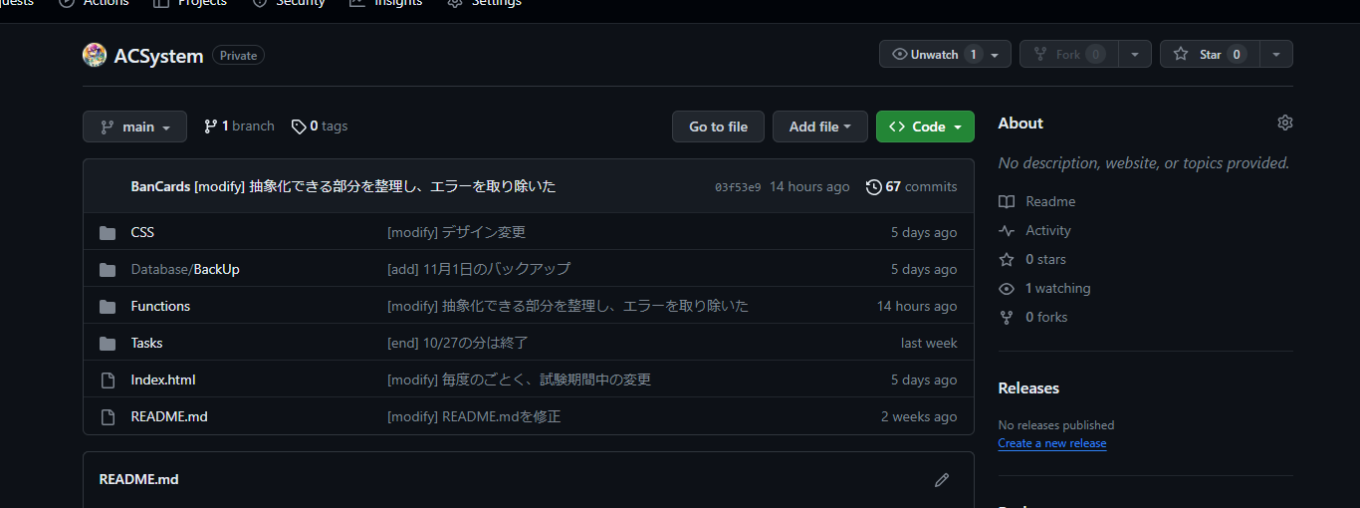
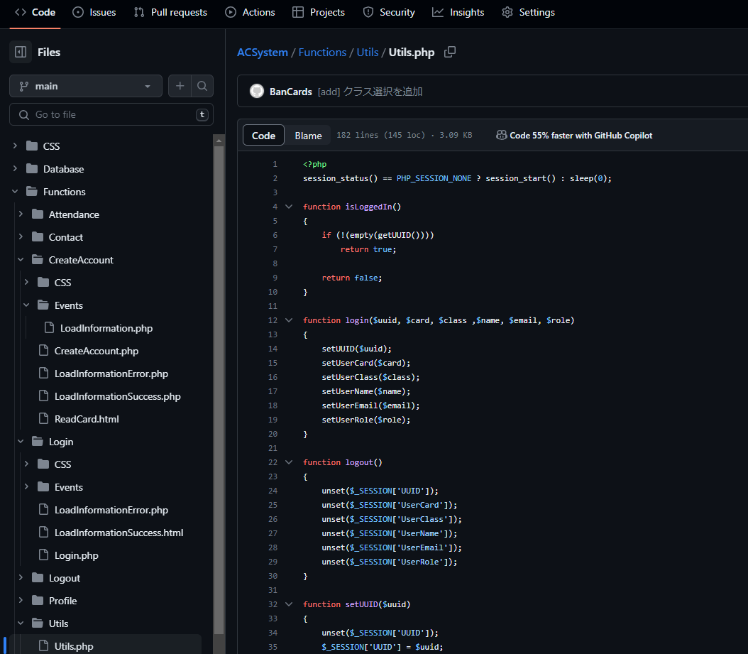
GitHub
https://github.com/
レポジトリ名
…見せらせないよ！
GitHubに自身のローカルレポジトリ(データストレージ)
を設定し、コードなどを変更し、コミット等(確定、コメントアウト、ステージング)することでグループとの開発に競合が生じても解決できる便利なサイト
今までの履歴等も保存されるためバックアップにもなる。
Tips

